Slide 1


Slide 2

20%
sparen!
35,^{99 €}
44,99 €**

Slide 3
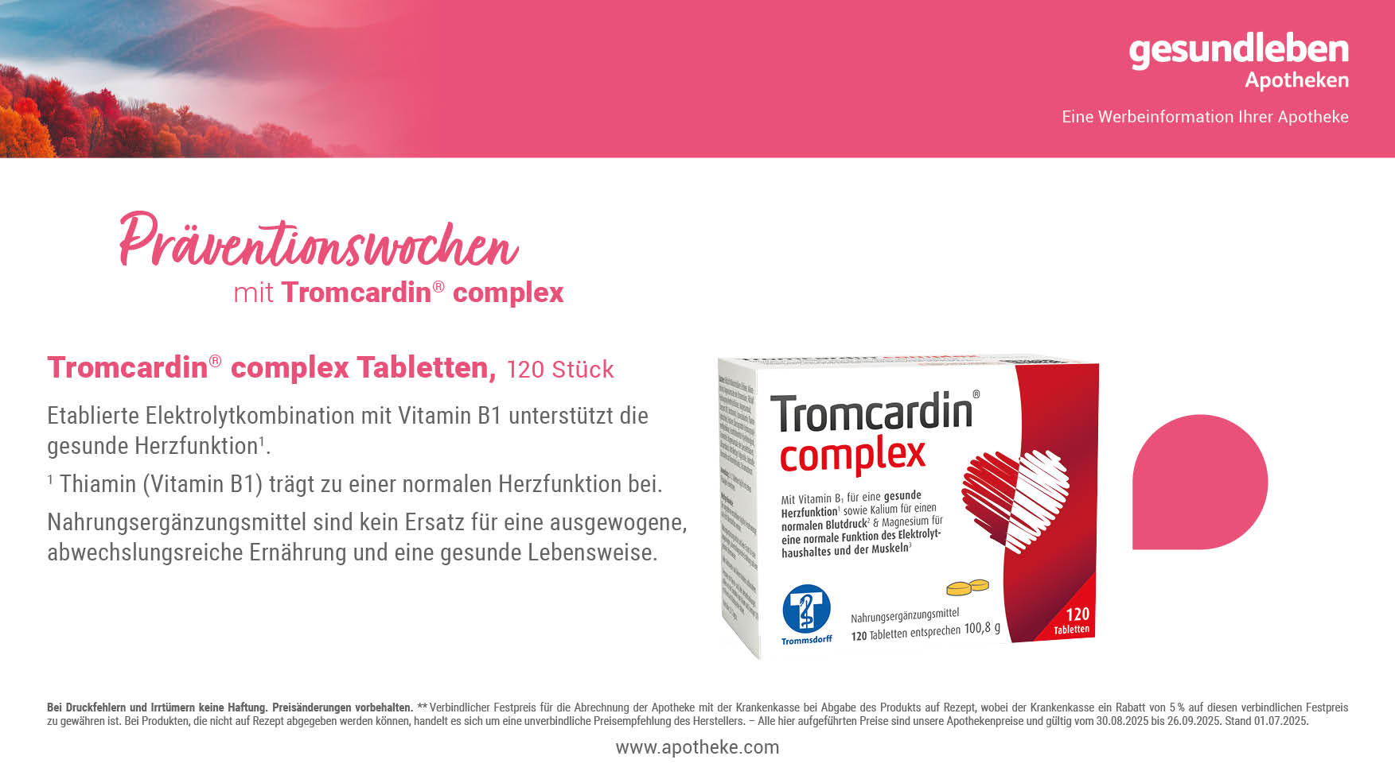
35%
sparen!
19,^{39 €}
29,95 €**

Slide 4

28%
sparen!
6,^{39 €}
8,98 €**

Slide 5
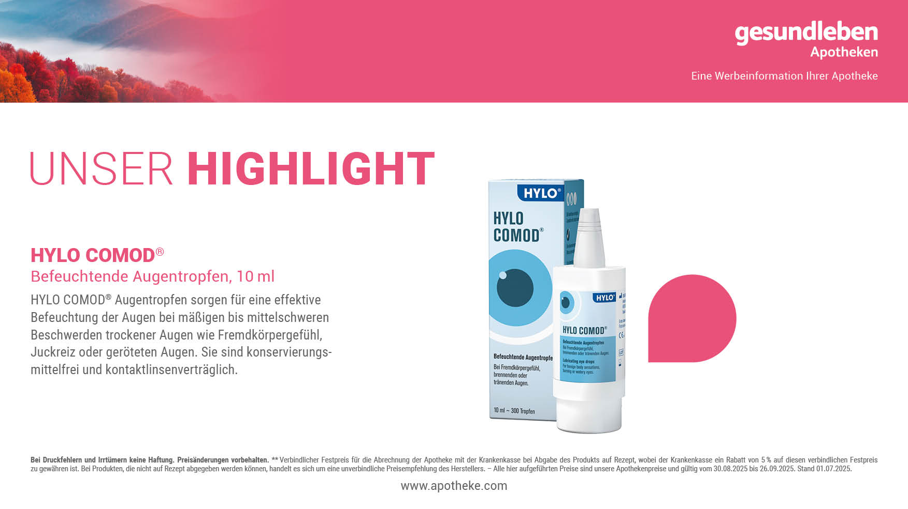
28%
sparen!
11,^{39 €}
15,95 €**
1.139,00 € pro 1.000 ml

Slide 7
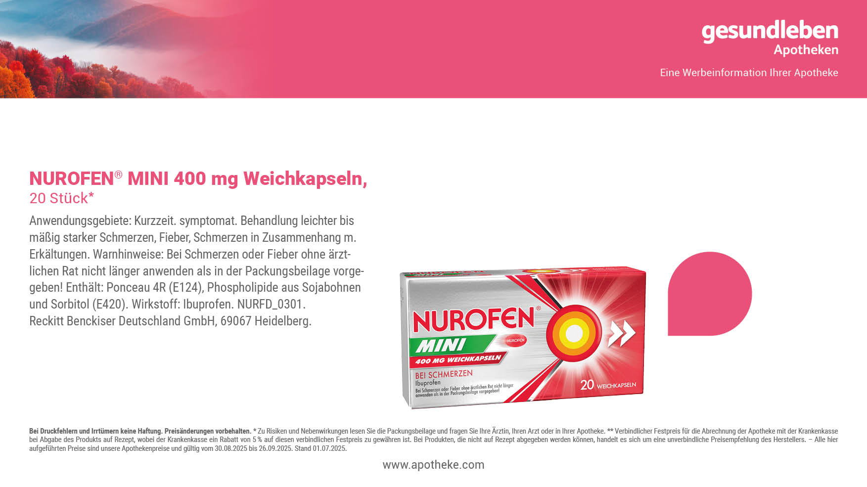
30%
sparen!
8,^{29 €}
11,97 €**

Slide 8
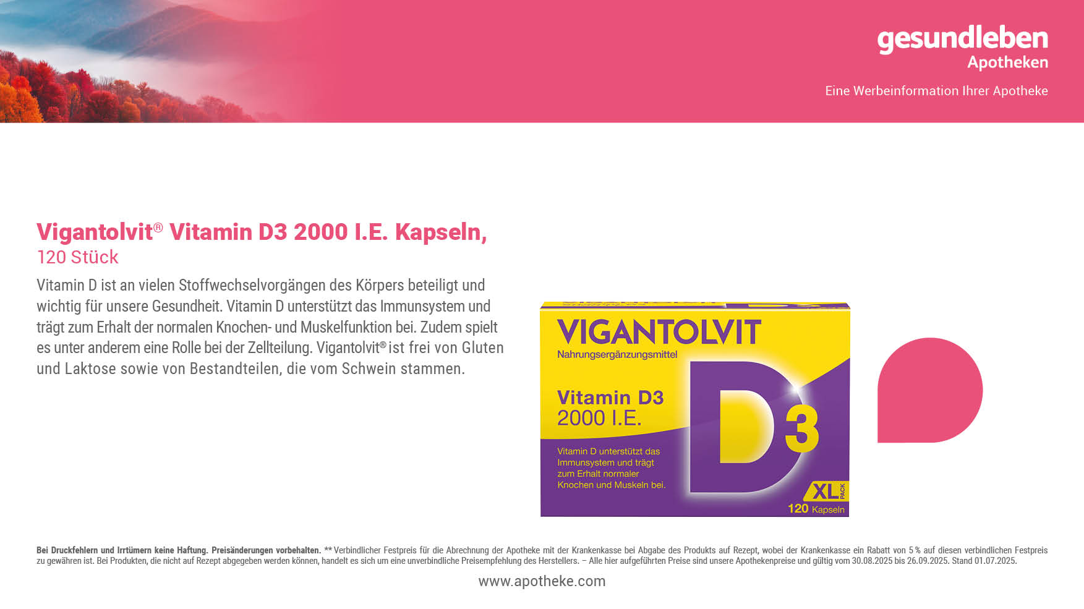
30%
sparen!
12,^{59 €}
17,99 €**

Slide 9
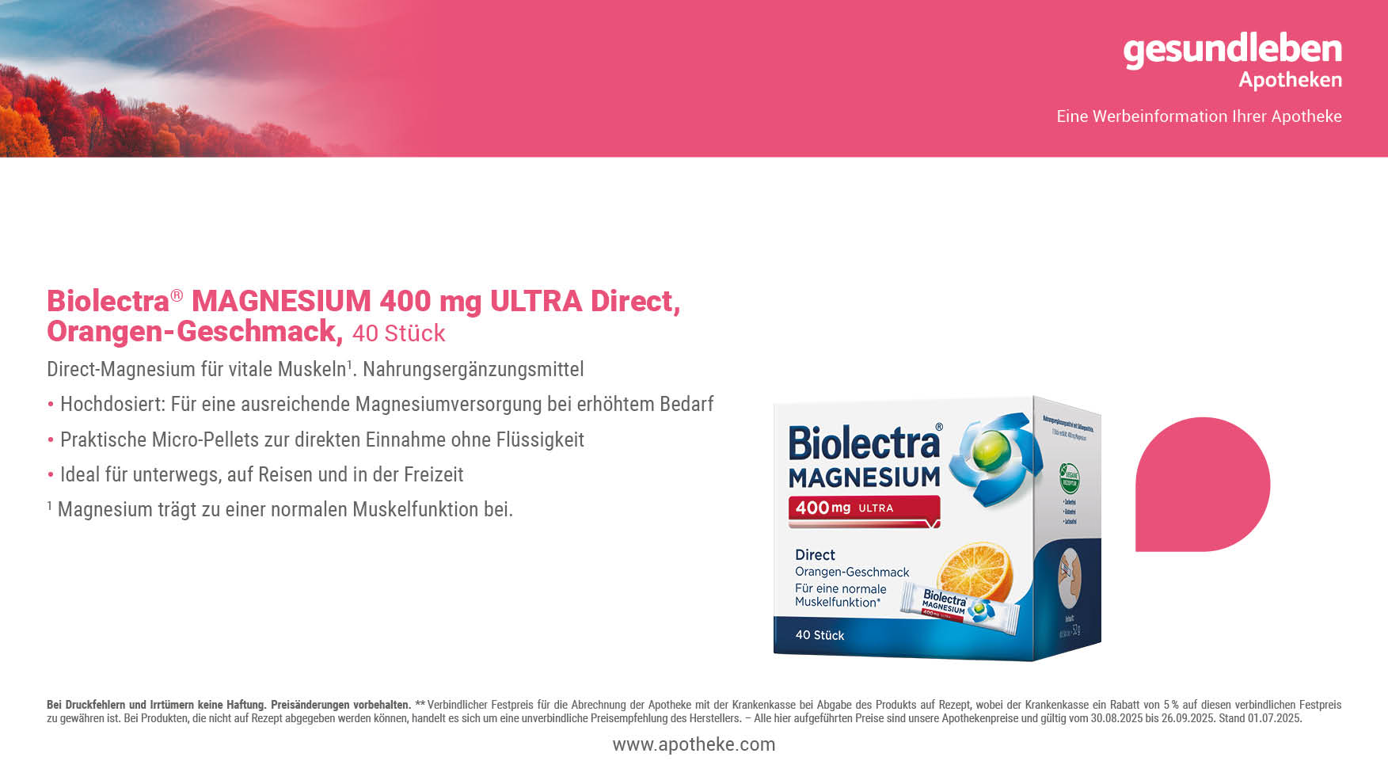
30%
sparen!
15,^{39 €}
22,05 €**

Slide 10
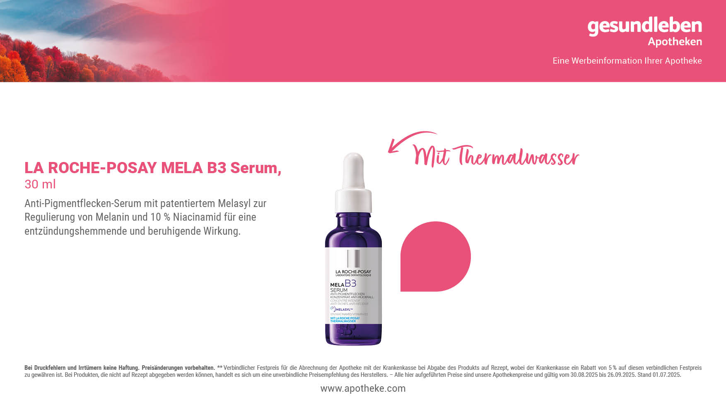
30%
sparen!
33,^{49 €}
47,90 €**
1.116,33 € pro 1.000 ml

Slide 11
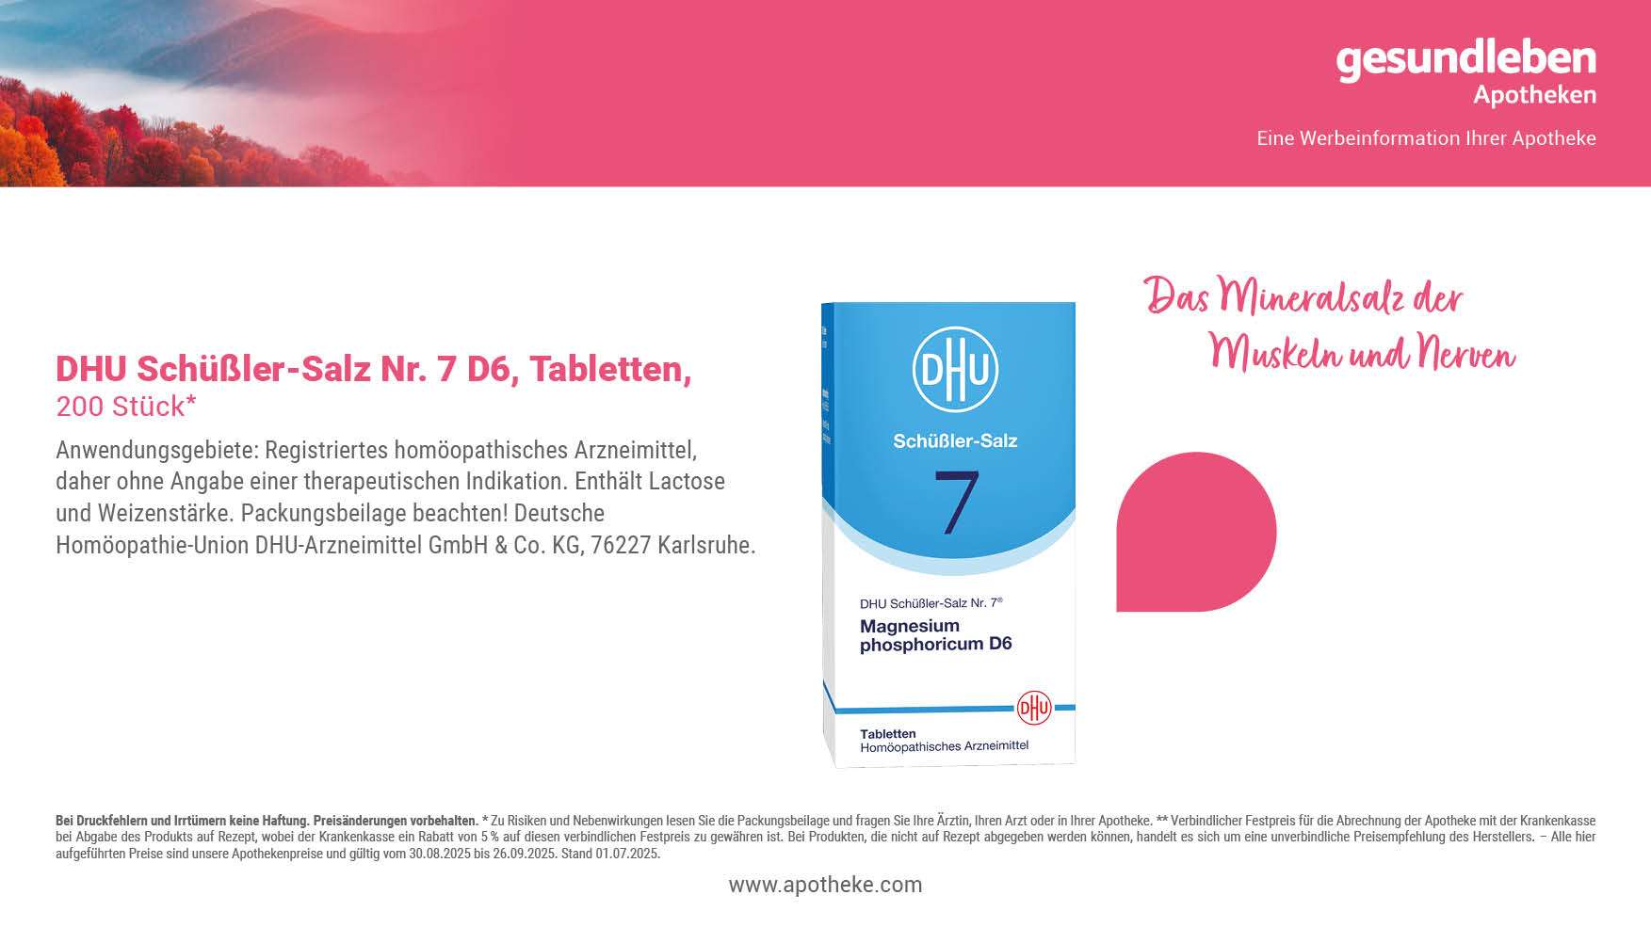
27%
sparen!
9,^{19 €}
12,65 €**

Slide 13
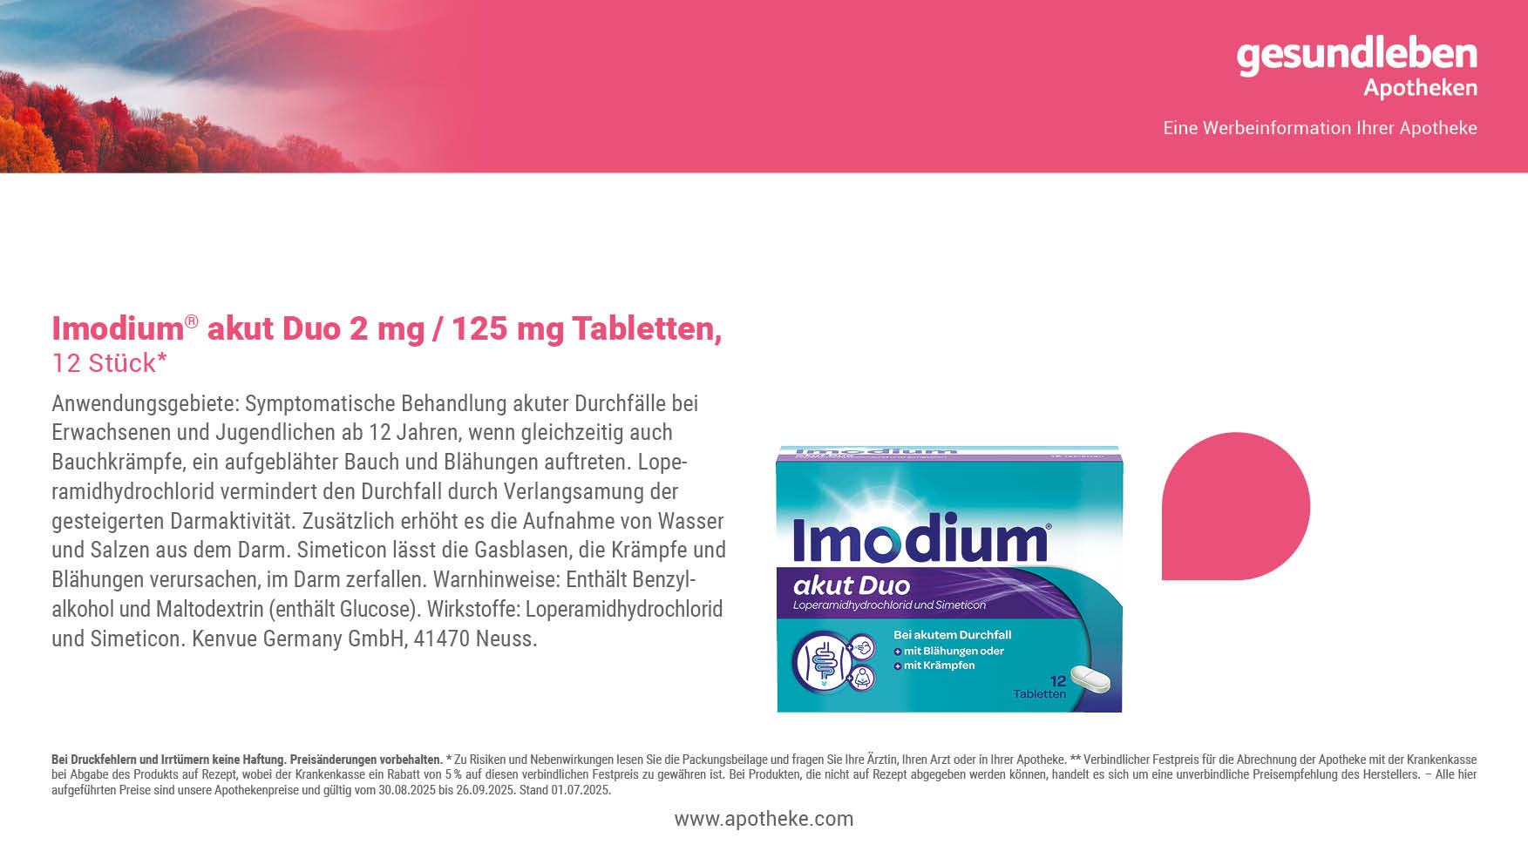
28%
sparen!
11,^{49 €}
15,97 €**

Slide 14
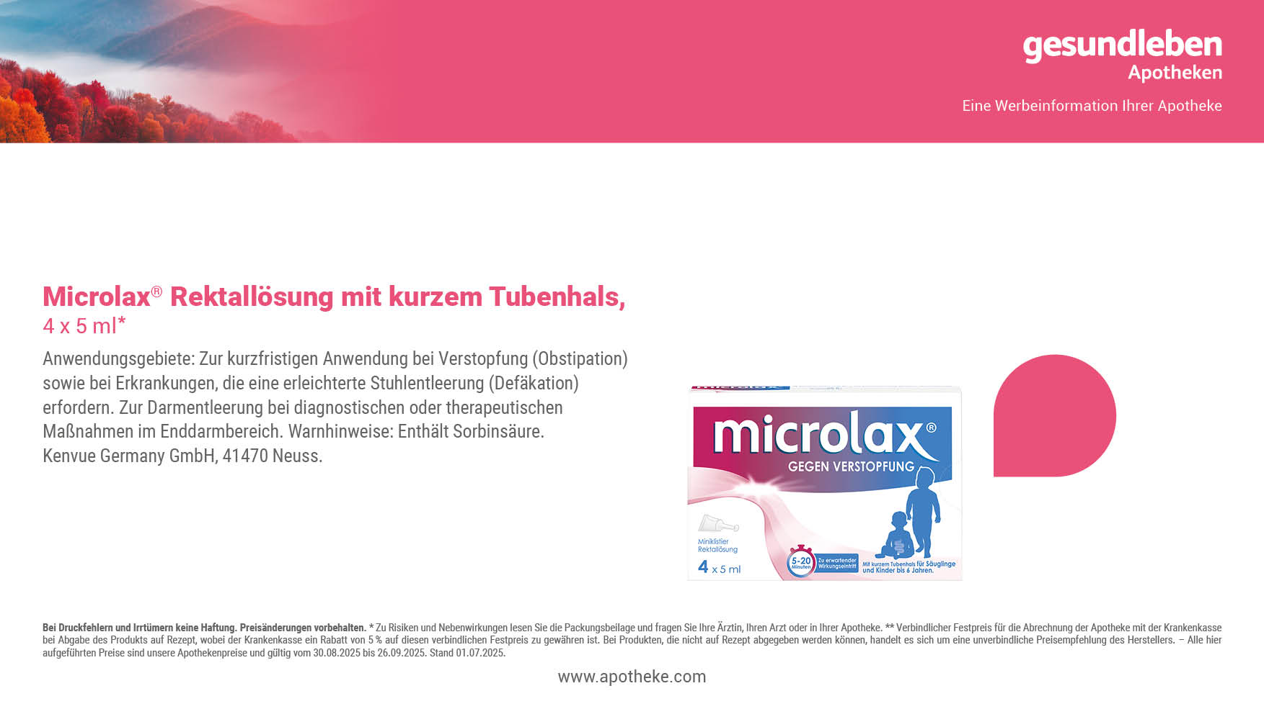
28%
sparen!
7,^{29 €}
10,15 €**
364,50 € pro 1.000 ml

Slide 15

^{Unser}
^{Preis}
11,^{49 €}

Slide 16
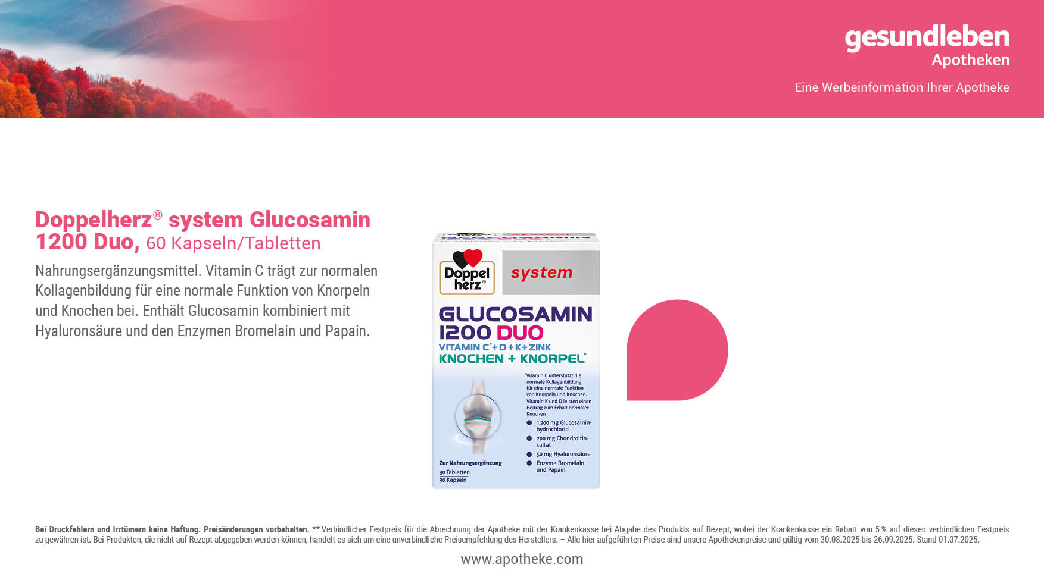
28%
sparen!
19,^{39 €}
26,95 €**

Slide 17

28%
sparen!
32,^{99 €}
46,00 €**
659,80 € pro 1.000 ml

Slide 19
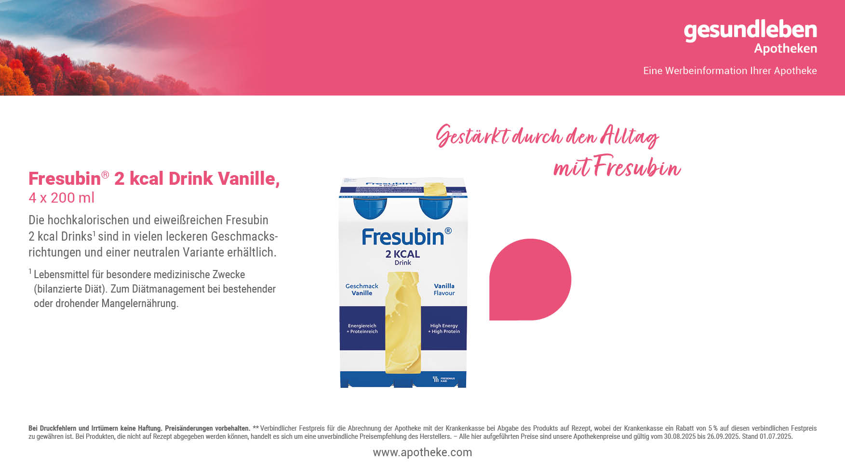
28%
sparen!
19,^{19 €}
26,67 €**
23,99 € pro 1.000 ml

Slide 20
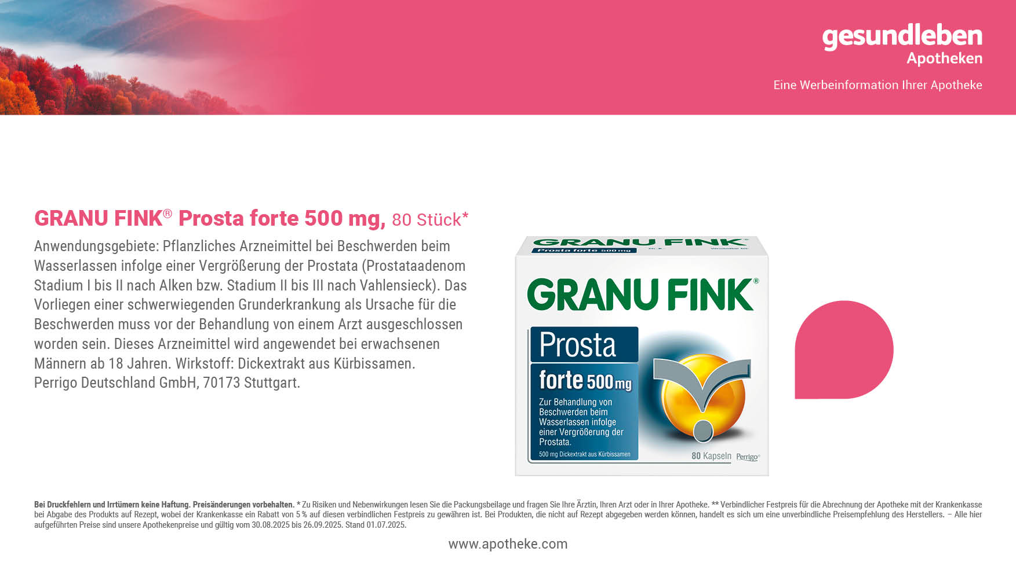
28%
sparen!
34,^{59 €}
48,10 €**

Slide 21
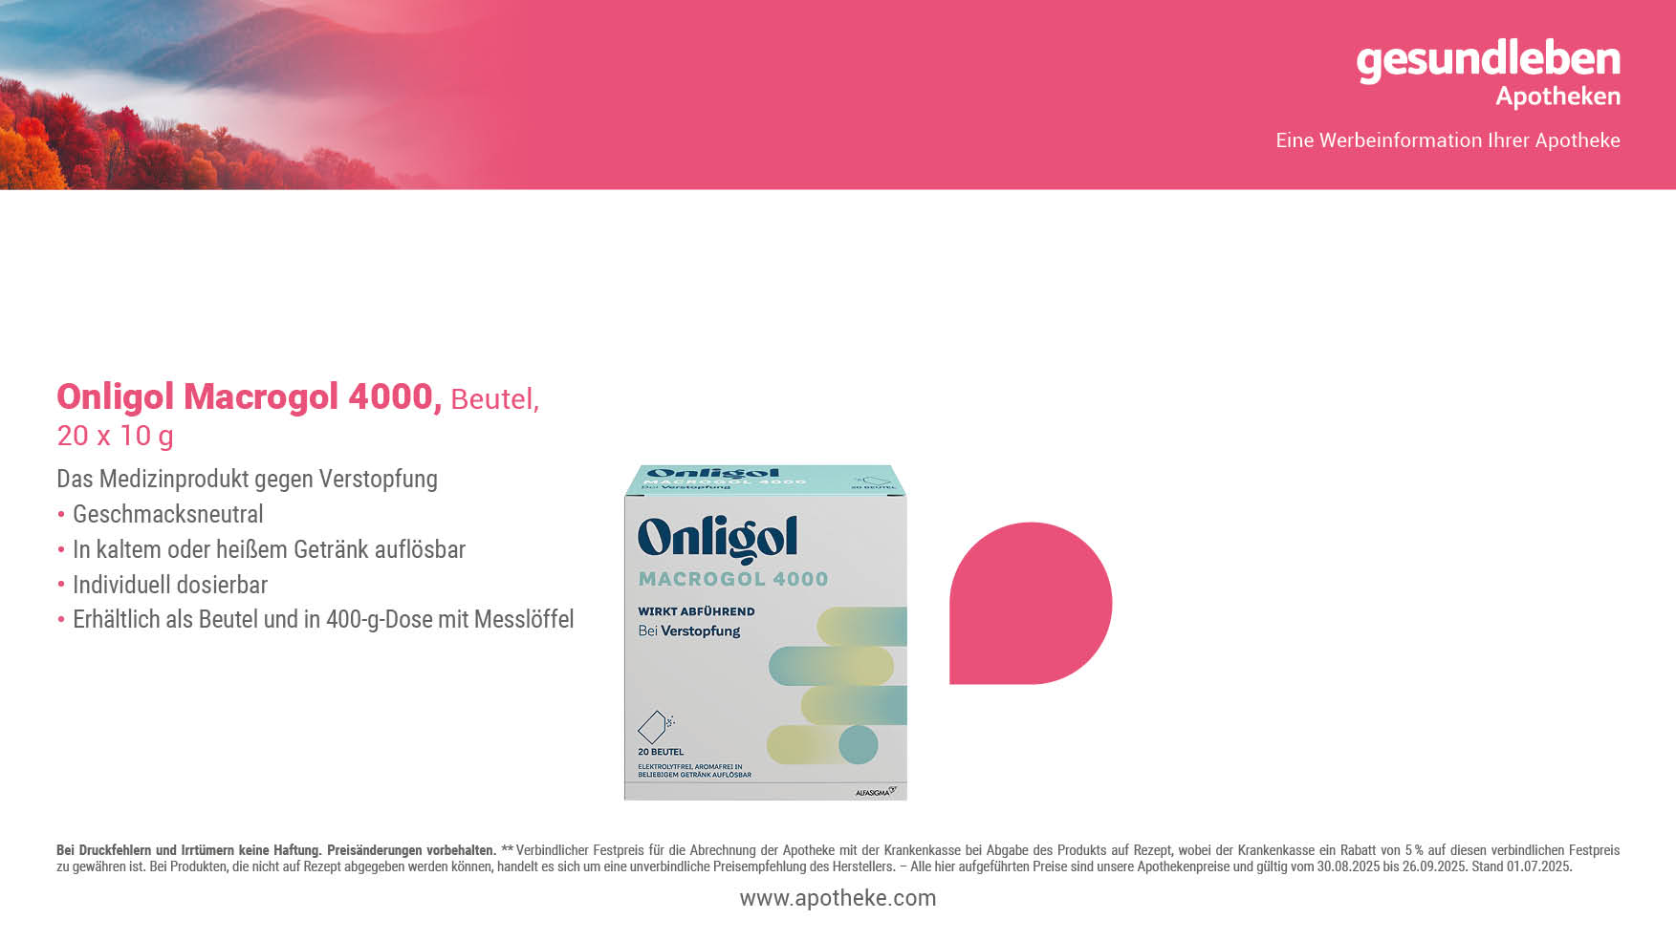
28%
sparen!
14,^{29 €}
19,95 €**
71,45 € pro 1.000 g

Slide 22
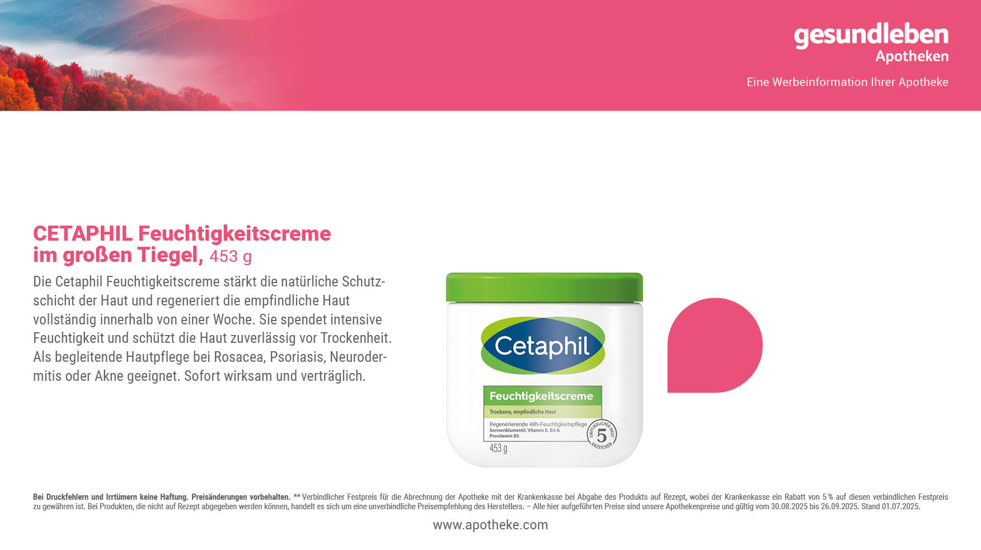
28%
sparen!
20,^{79 €}
28,95 €**
45,89 € pro 1.000 g

Slide 23

28%
sparen!
9,^{29 €}
12,95 €**

Slide 24

27%
sparen!
7,^{19 €}
9,95 €**

Slide 25

28%
sparen!
5,^{19 €}
7,24 €**
51,90 € pro 1.000 ml

Slide 26

20%
sparen!
4,^{89 €}
6,15 €**

Slide 27
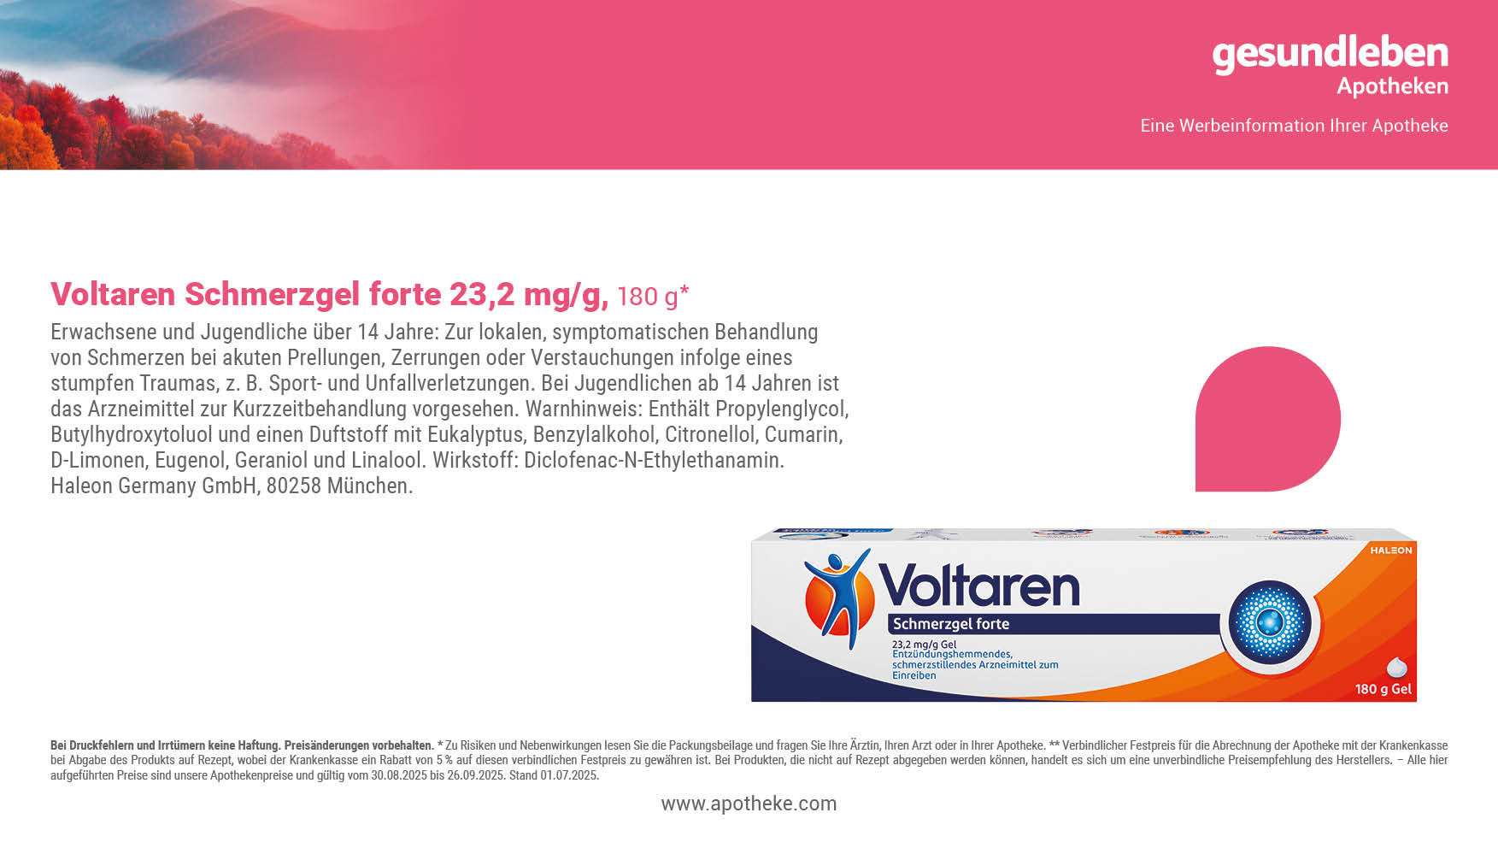
24,^{99 €}
28%
34,90 €**
sparen!
138,83 € pro 1.000 g

